Slide 1
Inzetbaarheidsprogramma - Vaardigheden voedingsindustrie
M2.5
Seksisme overwinnen
www.3kitchens.eu

Slide 2
01
Inhoud
Inzicht in seksisme in de keuken
02
Uw rechten om seksisme op het werk aan te pakken
03
Ondersteunende netwerken

Slide 3
01
Inzicht in seksisme in de keuken

Slide 4
Inzicht in seksisme in de keuken
In deze gevoelige module onderzoeken we hoe seksisme er in de keuken uitziet, geven we praktische voorbeelden en strategieën om effectief met deze situaties om te gaan.
Seksisme in de culinaire sector kan zich op verschillende en verraderlijke manieren manifesteren. Het doel van deze module is om je te helpen deze gedragingen te herkennen en ze aan te pakken.
We behandelen ook het wettelijke kader om je te beschermen. Elk onderdeel bevat een quiz om je kennis te testen,

Slide 5
Inzicht in seksisme in de keuken
Ongelijke behandeling
01
In vergelijking met hun mannelijke collega's kunnen vrouwen minder belangrijke taken krijgen of minder kansen om vooruit te komen.
Mannen kunnen bijvoorbeeld worden toegewezen aan de grill- of sauteerstations, terwijl vrouwen worden verbannen naar de saladestation, wat als minder prestigieus of uitdagend kan worden gezien.

Slide 6
Inzicht in seksisme in de keuken
Ongelijke behandeling
01
Hoe ermee omgaan :
Door jezelf te promoten:
Als je in vergelijking met je mannelijke collega's minder uitdagende taken krijgt, moet je daar iets van zeggen.
Vraag je supervisor beleefd om meer verantwoordelijkheden en leg uit hoe je die aankunt.
Je zou kunnen zeggen: "Ik heb gemerkt dat ik al een tijdje op het saladestation werk. Ik heb vertrouwen in mijn vaardigheden en zou graag de kans krijgen om op het grillstation te werken."

Slide 7
Inzicht in seksisme in de keuken
Ongepaste opmerkingen
02
Opmerkingen over het uiterlijk of de capaciteiten van een vrouw op basis van geslacht komen helaas vaak voor.
Een mannelijke kok kan bijvoorbeeld tegen je zeggen: "Weet je zeker dat je dat aankunt? Het is best zwaar voor een meisje", waarmee hij suggereert dat vrouwen niet sterk genoeg zijn voor bepaalde taken.

Slide 8
Inzicht in seksisme in de keuken
Ongepaste opmerkingen
02
Hoe ermee omgaan :
- Ingaan op de opmerking:
Als iemand zo'n opmerking maakt, kun je reageren door te zeggen: "Die opmerking is niet gepast en maakt me ongemakkelijk. Hou alsjeblieft op."
Een andere, als een collega zegt: "Je bent best goed voor een meisje", kun je antwoorden: "Ik heb liever dat je mijn werk beoordeelt op basis van de kwaliteit, niet op basis van mijn geslacht."

Slide 9
Weggelaten worden bij teamvergaderingen of sociale netwerkevenementen kan de carrière van een vrouw beïnvloeden.
Het lijkt klein, maar after-work drinks of sociale evenementen zijn cruciaal om je netwerk te ontwikkelen en je collega's beter te leren kennen. Maar misschien maakt dit geen deel uit van je cultuur. Als dit van toepassing is
Hoe ermee omgaan :
Maak je wens om mee te doen kenbaar aan je supervisor of HR, door te benadrukken hoe jouw deelname het team ten goede komt. Je zou kunnen zeggen: "Ik denk dat mijn inbreng waardevol kan zijn. Kunnen we ervoor zorgen dat ik bij toekomstige discussies wordt betrokken?"
Inzicht in seksisme in de keuken
Uitsluiting
03

Slide 10
Quiz : Inzicht in seksisme in de keuken

Slide 11
Vraag 1:
Wat is een voorbeeld van ongelijke behandeling in de keuken?
a) Vrouwen krijgen minder kansen om vooruit te komen
b) Gelijke taakverdeling onder alle medewerkers
c) Mannen krijgen minder belangrijke taken

Slide 12
Antwoord op vraag 1:
Wat is een voorbeeld van ongelijke behandeling in de keuken?
Antwoord: a) Vrouwen krijgen minder kansen om vooruit te komen

Slide 13
Vraag 2:
Ongepaste opmerking
Hoe kun je reageren op een ongepaste opmerking?
a) Zwijgen en negeren
b) Vraag hen beleefd om te stoppen met de ongepaste opmerking
c) Een soortgelijke ongepaste opmerking terug maken

Slide 14
Antwoord op vraag 2:
Ongepaste opmerking
Antwoord: b) Vraag hen beleefd om te stoppen met de ongepaste opmerking

Slide 15
Vraag 3:
Uitsluiting
Wat moet je doen als je wordt uitgesloten van belangrijke vergaderingen?
a) Klaag bij je collega's
b) Praat met je supervisor over het opnemen in de lijst
c) Helemaal geen vergaderingen meer bijwonen

Slide 16
Antwoord op vraag 3:
Uitsluiting
Antwoord: b) Met je supervisor over opname praten

Slide 17
02
Uw rechten om seksisme op het werk aan te pakken

Slide 18
Uw rechten om seksisme op het werk aan te pakken
In alle EU-landen zijn er wetten en regels om je te beschermen tegen seksisme en discriminatie op het werk.
In de volgende dia's vind je voorbeelden van wetten en richtlijnen die zijn opgesteld om jou te beschermen.
Dit juridische kader dient als schild, zodat je voor jezelf en anderen in de culinaire sector kunt opkomen.

Slide 19
Uw rechten om seksisme op het werk aan te pakken
De richtlijn gendergelijkheid De richtlijn gendergelijkheid
De richtlijn inzake gendergelijkheid (2006/54/EG) zorgt ervoor dat mannen en vrouwen op het werk gelijk worden behandeld, ook wat betreft kansen op werk, promoties en arbeidsomstandigheden. De richtlijn maakt een einde aan oneerlijke behandeling op grond van geslacht, vooral wat betreft beloning.
Door deze richtlijn te kennen, kun je herkennen of je oneerlijk wordt behandeld in vergelijking met mannelijke collega's. Het stelt je in staat om oneerlijke praktijken aan te vechten en gerechtigheid te zoeken voor ongelijkheid op grond van geslacht op het werk. Het stelt je in staat om oneerlijke praktijken aan te vechten en gerechtigheid te zoeken voor gendergerelateerde ongelijkheid op het werk.

Slide 20
Uw rechten om seksisme op het werk aan te pakken
De richtlijn inzake de rechten van slachtoffers
De richtlijn inzake de rechten van slachtoffers (2012/29/EU) bevat regels om slachtoffers van misdrijven te ondersteunen en te beschermen en ervoor te zorgen dat ze met respect worden behandeld. Hieronder vallen ook slachtoffers van gendergerelateerd geweld en intimidatie op het werk.
Als je te maken hebt gehad met seksisme of intimidatie in de culinaire sector, helpt deze richtlijn je om de juiste steun en bescherming te krijgen. De richtlijn zorgt er ook voor dat je toegang hebt tot de rechter en geeft werkgevers richtlijnen om met dergelijke kwesties om te gaan.

Slide 21
Uw rechten om seksisme op het werk aan te pakken
De richtlijn voor balans tussen werk en privéleven
De richtlijn over het evenwicht tussen werk en privéleven (2019/1158) is bedoeld om de toegang tot verlof om gezinsredenen en flexibele werkregelingen te verbeteren. De richtlijn erkent de uitdagingen waarmee werkende ouders en verzorgers worden geconfronteerd en bevordert gelijke kansen en behandeling op de arbeidsmarkt.
Deze richtlijn helpt je, vooral als je met meerdere rollen jongleert. Het steunt je recht om flexibele werkroosters aan te vragen en verlof op te nemen om gezinsredenen zonder angst voor discriminatie of verlies van je baan.

Slide 22
Uw rechten om seksisme op het werk aan te pakken
Beleid intimidatie
Je werkgever moet een beleid hebben dat je beschermt tegen pesterijen. Dit beleid moet duidelijk definiëren wat intimidatie is en aangeven hoe je dit kunt melden.
Zorg dat je op de hoogte bent van het beleid van je werkgever met betrekking tot discriminatie en intimidatie.
Vraag werkgever/HR om een exemplaar van het werknemershandboek

Slide 23
Uw rechten om seksisme op het werk aan te pakken
Rapportagemechanismen
Houd incidenten bij, inclusief datums, tijden en details van wat er is gebeurd. Dit kan cruciaal zijn als je bewijs moet leveren om je claims te ondersteunen.
Er moet een duidelijke procedure zijn voor het melden van gevallen van discriminatie of intimidatie. Dit kan inhouden dat je contact opneemt met je werkgever, met een aangewezen compliance officer spreekt en een meldingsformulier invult.
Als je seksisme ervaart of er getuige van bent, meld dit dan aan je werkgever/HR-afdeling of een vertrouwde leidinggevende. Wees duidelijk over wat er is gebeurd en geef zoveel mogelijk details.

Slide 24
QUIZ

Slide 25
Meerkeuzevragen
1 . Waar richt de richtlijn inzake gendergelijkheid (2006/54/EG) zich op?
a) Zorgen voor gelijke behandeling van mannen en vrouwen op het werk
b) Bescherming tegen geweld op de werkplek
c) Voorzien in zwangerschapsverlof
d) Flexibele werkregelingen bevorderen

Slide 26
Meerkeuze antwoord
1 . Waar richt de richtlijn inzake gendergelijkheid (2006/54/EG) zich op?
Antwoord: a) Zorgen voor gelijke behandeling van mannen en vrouwen op het werk

Slide 27
Meerkeuzevragen
2. Wat waarborgt de richtlijn inzake de rechten van slachtoffers (2012/29/EU)?
a) Toegang tot de rechter en ondersteuning van slachtoffers van misdrijven
b) Gelijk loon voor gelijk werk
c) Gendergelijkheid bij promoties
d) Beschikbaarheid van verlof om gezinsredenen

Slide 28
Meerkeuze antwoord
2. Wat waarborgt de richtlijn inzake de rechten van slachtoffers (2012/29/EU)?
Antwoord: a) Toegang tot de rechter en steun voor slachtoffers van misdrijven

Slide 29
Meerkeuzevragen
3. Wat is het doel van de richtlijn over het evenwicht tussen werk en privéleven (2019/1158)?
a) Gendergerelateerd geweld stoppen
b) De toegang tot verlof om gezinsredenen en flexibele werkregelingen verbeteren
c) Gelijke beloning garanderen
d) Opleidingsprogramma's aanbieden

Slide 30
Meerkeuze antwoord
3. Wat is het doel van de richtlijn over het evenwicht tussen werk en privéleven (2019/1158)?
Antwoord: b) De toegang tot gezinsverlof en flexibele werkregelingen verbeteren

Slide 31
Meerkeuzevragen
4. Welke van de volgende stappen moet je nemen als je discriminatie of intimidatie op het werk ervaart?
a) Het incident negeren
b) Meld het bij je HR-afdeling of een vertrouwde supervisor
c) Een klacht indienen bij collega's
d) Je baan opzeggen

Slide 32
Meerkeuze antwoord
4. Welke van de volgende stappen moet je nemen als je discriminatie of intimidatie op het werk ervaart?
Antwoord: b) Meld het bij je HR-afdeling of een vertrouwde supervisor

Slide 33
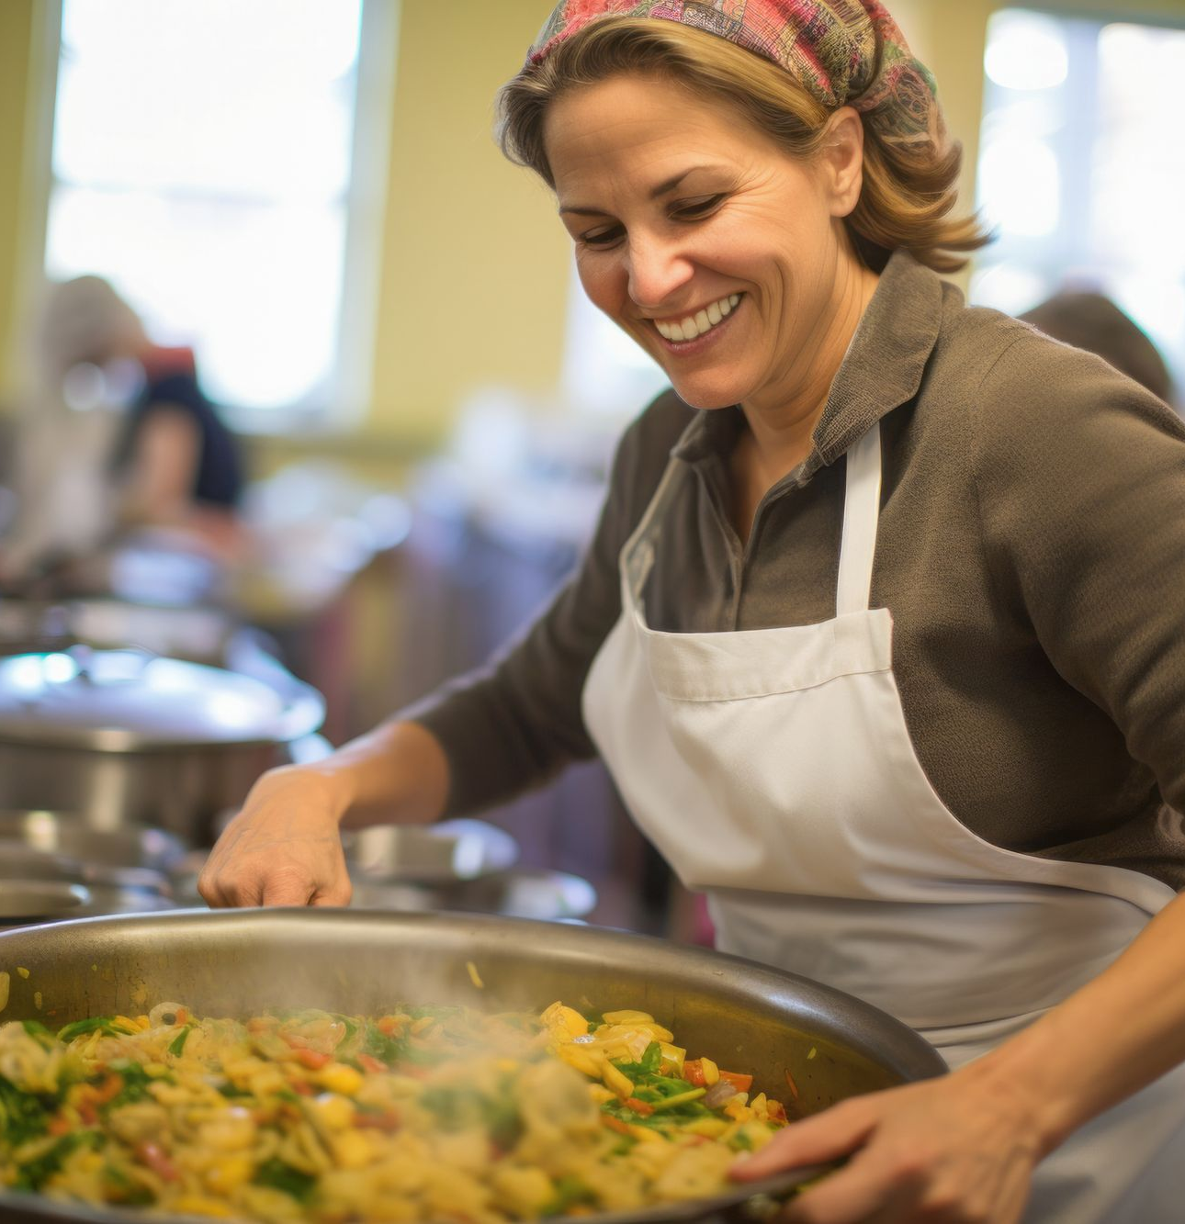
Meerkeuzevragen
5. Waarom is het belangrijk om incidenten van discriminatie of intimidatie bij te houden?
a) Je collega's informeren
b) Bewijs leveren om je beweringen te ondersteunen
c) Een blogbericht schrijven
d) Een rechtszaak aanspannen

Slide 34
Meerkeuze antwoord
5. Waarom is het belangrijk om incidenten van discriminatie of intimidatie bij te houden?
Antwoord: b) Bewijs leveren om je beweringen te ondersteunen

Slide 35
03
Ondersteunende netwerken

Slide 36
Ondersteunende netwerken
Deel uitmaken van netwerken kan je helpen om je te herinneren dat je er niet alleen voor staat en dat er hulpbronnen beschikbaar zijn om je te ondersteunen. Je kunt contact opnemen met lokale en online organisaties en mensen buiten je werkplek voor een perspectief van buitenaf.
Je kunt je aansluiten bij netwerken zoals het European Network of Migrant Women (ENoMW) om je rechten te versterken. Dit netwerk wil je mondiger maken door middel van belangenbehartiging, netwerken en capaciteitsopbouw. Klik en neem een kijkje op de website van ENoMW.
Als je ondersteunende diensten nodig hebt, zoals een hulplijn, counseling en juridische bijstand, kun je contact opnemen met het netwerk Women Against Violence Europe (WAVE).Website WAVE-netwerk

Slide 37
Ondersteunende netwerken
Daarnaast vind je hieronder een lijst met netwerken waarmee je contact kunt opnemen,
Frankrijk Fédération Nationale Solidarité Femmes (FNSF): Deze organisatie coördineert een netwerk van opvanghuizen en hulpdiensten voor vrouwen die het slachtoffer zijn van geweld. Bezoek FNSF
Nederland Mama Cash: Financiert en ondersteunt feministische en vrouwenrechtengroepen die zich inzetten voor zaken als gendergerelateerd geweld en discriminatie. Bezoek Mama Cash

Slide 38
Ondersteunende netwerken
Zweden
Zweeds Bureau voor gendergelijkheid: Bevordert gendergelijkheid op alle gebieden van de samenleving en zorgt ervoor dat een gendergelijkheidsperspectief wordt ingebracht in de beleidsvorming. Website van het Zweedse bureau voor gendergelijkheid
Ierland
Nationale Vrouwenraad van Ierland (NWC): Voert campagnes om het bewustzijn te vergroten en seksisme te bestrijden, waaronder gerichte seksistische en racistische aanvallen op vrouwen in het openbare leven. Website NWC
Immigrantenraad van Ierland: Verleent juridische diensten en leidt integratie- en beleidscampagnes ten gunste van verhandelde migrantenvrouwen, waaronder vrouwen die worden uitgebuit in de seksindustrie of via gedwongen huwelijken. Website van de Immigrantenraad van Ierland

Slide 39
Hartelijk dank
www.3kitchens.eu

